Slide 1
Догляд за хворими

Slide 2
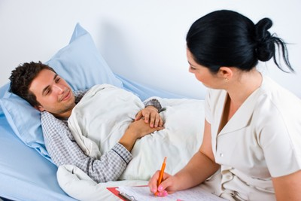
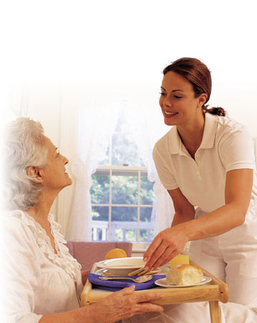
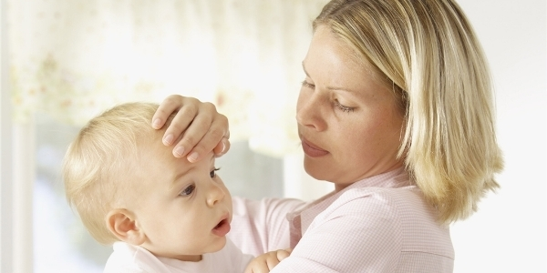
Догляд за хворими - це сукупність заходів, спрямованих на полегшення стану хворого і забезпечення успіху його лікування

Slide 3
Транспортування хворих

Slide 4
Догляд за важкохворими,
годування, поїння

Slide 5
Вимірювання пульсу, тиску,
дихання, температури тіла.

Slide 6
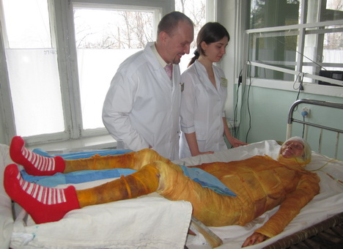
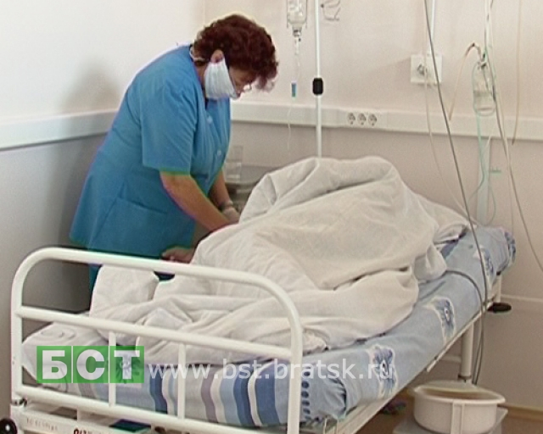
Догляд за опіковими хворими
Для утамування спраги дають мінеральну воду і солоно-лужну суміш: на 1 л води 5 г кухонної солі і 2 г гідрокарбонату натрію.
Ліжко застеляють стерильною білизною, бо обпечені дуже сприйнятливі до інфекцій.
Треба стежити за пульсом, диханням, температурою тіла і своєчасністю фізіологічних випорожнень хворих.

Slide 7
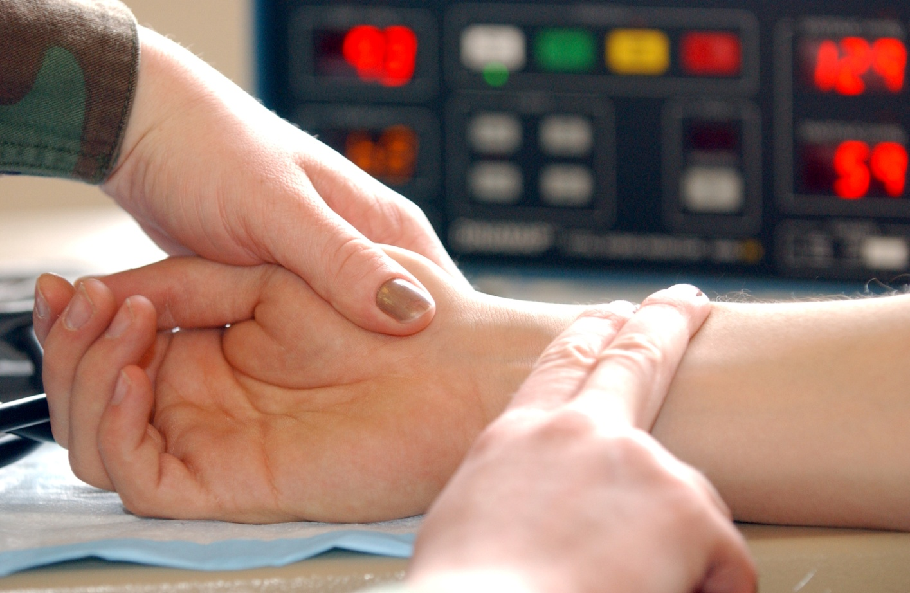
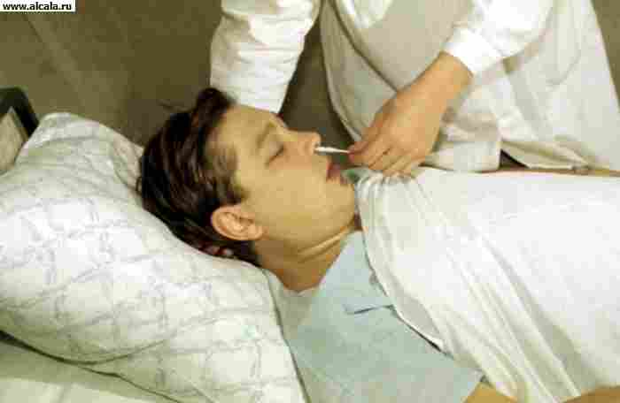
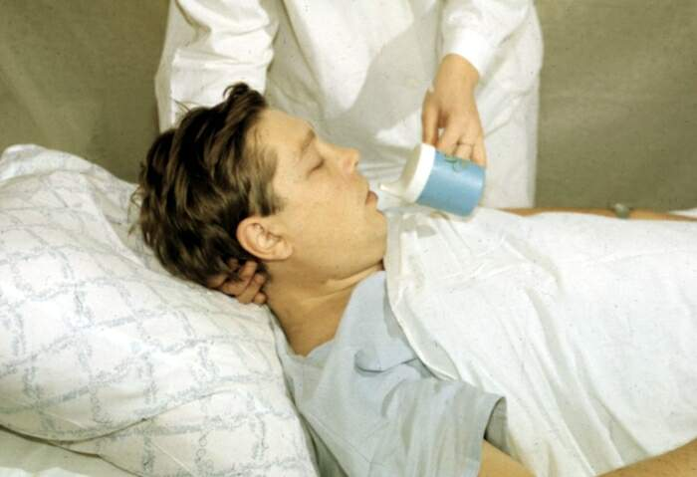
Догляд за післяопераційними хворими
Треба вміти голити хворого, ставити йому очисну клізму, вимити його, підстригти нігті на руках і ногах.
У післяопераційний період необхідно спостерігати за частотою пульсу, серцевих скорочень, вимірювати температуру тіла
У післяопераційний період можлива зовнішня або внутрішня кровотеча.
Відео

Slide 8
Миття голови, обрізання нігтів,
підмивання хворої

Slide 9
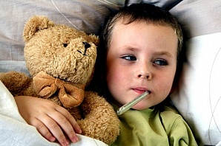
Догляд за хворими дітьми
Важкохворим дітям уранці та на ніч слід протирати обличчя, шию, складки шкіри ватною або марлевою кулькою, змоченою в теплій кип'яченій воді
Таблетки (пігулки), що даються маленьким дітям, необхідно подрібнювати і змішувати з цукровим сиропом.
У випадку блювоти дитину треба посадити або покласти на бік.

Slide 10
Дякую за увагу!

